Slide 1
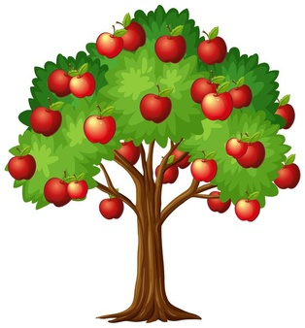
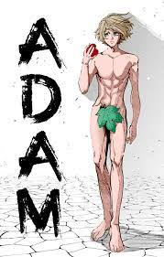
ศักดิ์ศรีและอิสรภาพ 2
ทำไมพระเจ้าจึงทรงนำต้นไม้แห่งความรู้ดีรู้ชั่วมาไว้ในสวนเอเดน?
By T.Channon J. Srithongchai+

Slide 2
ในตอนที่พระเจ้าได้ทรงสร้างฟ้าสวรรค์ และพื้นดินขึ้นนั้นยังไม่มีพืชที่ออกผล หรือทุ่งนา มีเพียงแต่ธารน้ำเท่านั้น พระเจ้าจึงสร้างมนุษย์ขึ้นมาจากผงคลีดิน และปล่อยพลังลมปราณเข้าทางจมูก จนเกิดเป็น “อดัม” นั่นเอง

Slide 3
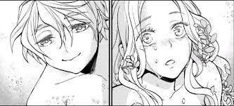
พระเจ้าได้สร้างสวนที่อุดมไปด้วยต้นไม้ ดอกไม้ สัตว์ และพืชอื่น ๆ อีกมากมาย เพื่อให้อดัมได้มีที่อยู่อาศัย มีงาน และมีอาหารไว้กิน โดยที่อดัมต้องทำหน้าที่ดูแลสวนเอเดนนี้เพียงลำพัง เขาจึงได้บอกกับพระเจ้าว่า ตัวเขาทำคนเดียวคงจะไม่ไหว และพระเจ้าก็เห็นว่าเขานั้นโดดเดี่ยวเกินไป ดังนั้นในตอนที่อดัมหลับพระเจ้าจึงทำให้เขานั้นหลับสนิท เพื่อที่จะได้ดึงกระดูกซี่โครงของเขาออกมา เพื่อสร้างเป็นผู้หญิงจนเกิดเป็น “อีฟ (เอวา)” นั่นเอง

Slide 4
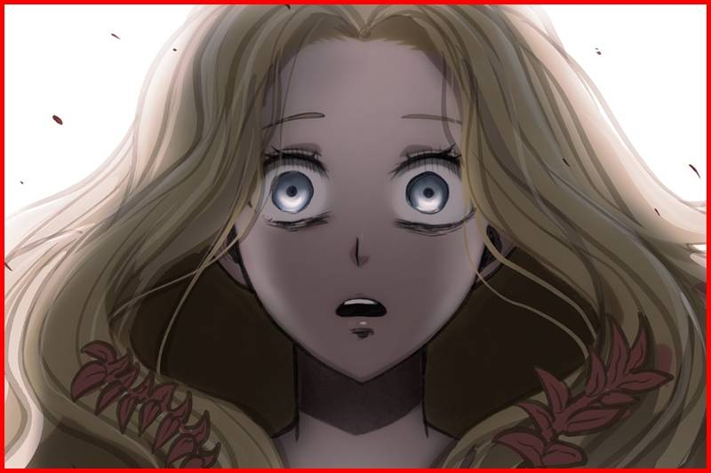
อาดัมกับเอวาเป็นลูกสองคนแรกของพระบิดาบนสวรรค์ที่อาศัยอยู่บนแผ่นดินโลก พวกท่านอยู่ในสวนเอเดนที่สวยงาม แวดล้อมไปด้วยต้นไม้และพืชพรรณต่างๆ พระผู้เป็นเจ้าพระบิดาบนสวรรค์ของเราและพระเจ้าพระเยซูคริสต์เสด็จมาพูดคุยกับพวกท่าน

Slide 5
ตามพระคัมภีร์ bible ในพระธรรมปฐมกาล บทที่ 2 ข้อที่ 9 มีเขียนไว้ว่า พระเจ้าทรงสร้างต้นไม้แห่งชีวิต และต้นไม้แห่งความรู้ดีรู้ชั่ว ไว้กลางสวนเอเดน

Slide 6
ต้นไม้แห่งชีวิตเป็น symbol หมายถึงชีวิตนิรันดร์ครับ ต้นไม้แห่งชีวิตปรากฎใน bible สองครั้งคือครั้งแรกในปฐมกาล ตั้งอยู่กลางสวนเอเดน ครั้งที่สองในพระคัมภีร์วิวรณ์ เมื่อมนุษย์ได้กลับไปอยู่กับพระเจ้า

Slide 7
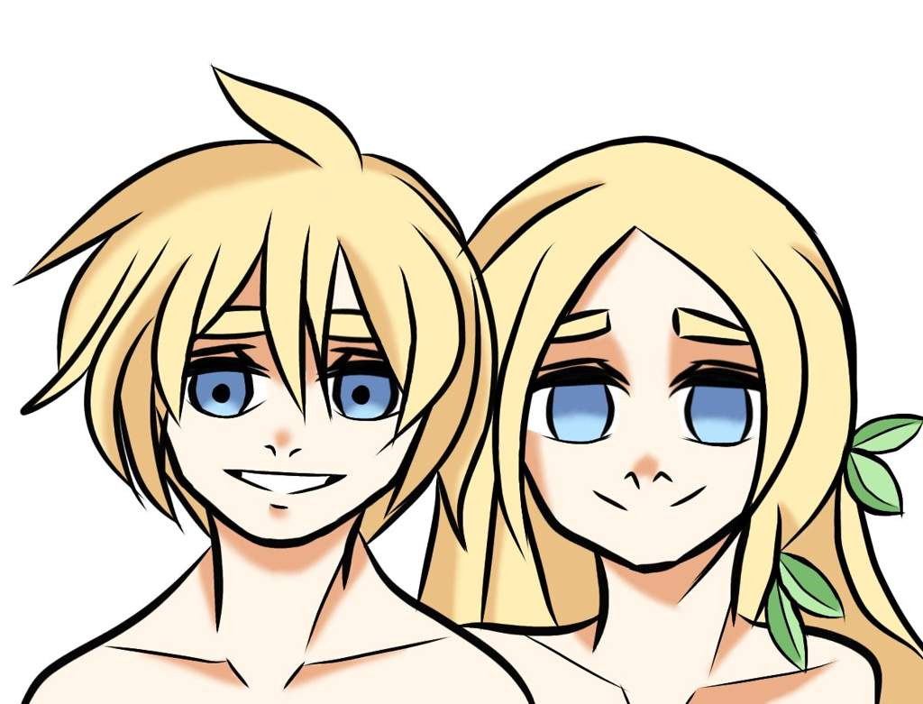
“ต้นไม้​แห่ง​ชีวิต” เป็น​สัญ​ลักษณ์​ของ​ชีวิต​อมตะ
และเราก็จะพบต้นไม้แห่งชีวิตอีกครั้งในพระธรรมวิวรณ์ บทที่ 22 ข้อที่ 2 เขียนไว้ถึงนครเยรูซาเล็มใหม่ หมายถึงสวรรค์ที่พระเจ้าทรงจัดเตรียมให้เรามีชีวิตอยู่นิรันดร์ ครองบัลลังก์ร่วมกับพระเจ้า ริมแม่น้ำแห่งชีวิตทั้งสองฝั่ง มีต้นไม้แห่งชีวิต ออกผลสิบสองชนิด ใบของต้นไม้ไว้รักษาโรคของทุกประชาชาติดังนั้น ที่เราจะพอสรุปได้คือเป็นต้นไม้ที่เป็นแหล่งกำเนิดและเยียวยารักษาชีวิตทุกชีวิต ประทานให้

Slide 8
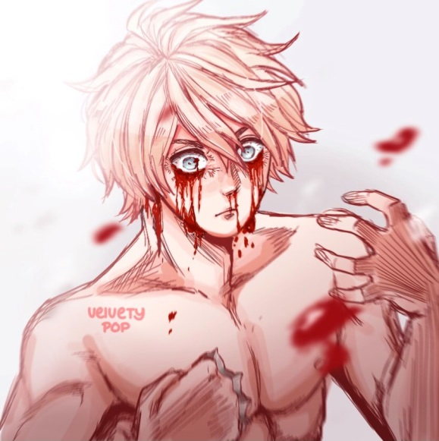
ปฐก. 2:9 พระ​ยาห์​เวห์​พระ​เจ้า​ทรง​บันดาล​ให้​ต้นไม้​ทุก​ชนิด​งอก​ขึ้น​จาก​ดิน ต้นไม้​เหล่า​นี้​งดงาม​ชวน​มอง​และ​มี​ผล​น่ากิน มี​ต้นไม้​แห่ง​ชีวิต​ต้น​หนึ่งอยู่​ที่​กลาง​สวน และ​มี​ต้นไม้​แห่ง​ความ​รู้ดี​รู้​ชั่ว ปฐก. 2:15 พระ​ยาห์​เวห์​พระ​เจ้า​ทรง​นำ​มนุษย์​มา​ไว้​ใน​สวน​เอ​เดน เพื่อ​เพาะปลูก​และ​ดูแล​สวน ปฐก. 2:16 แล้ว​พระ​ยาห์​เวห์​พระ​เจ้า​ทรง​บัญชา​มนุษย์​นั้น​ว่า “ท่าน​จะ​กิน​ผลไม้​จาก​ต้นไม้​ทุก​ต้น​ใน​สวน​ได้ ปฐก. 2:17 แต่​อย่า​กิน​จาก​ต้นไม้​แห่ง​ความ​รู้ดี​รู้​ชั่ววัน​ใด​ที่​ท่าน​กิน​ผล​จาก​ต้น​นั้น ท่าน​จะ​ต้อง​ตาย”

Slide 9
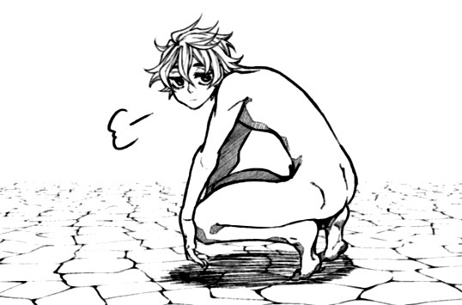
ต้นไม้​แห่ง​ความ​รู้ดี​รู้​ชั่วคืออะไร.....?
ความ​รู้ดี​รู้​ชั่ว ​ดังกล่าว​เป็น​อภิสิทธิ์​ที่​พระ​เจ้า​ทรง​สงวน​ไว้​สำหรับ​พระ​องค์ แต่​มนุษย์​ทำ​บาป​เพราะ​อ้าง​สิทธิ​ดังกล่าว​เป็น​ของ​ตนเอง ดังนั้น ความ​รู้ดี​รู้​ชั่ว​จึง​ไม่​ได้​หมายถึง​ความ​รู้​ทุกอย่าง​ซึ่ง​สิ่ง​สร้าง​ที่​ตกใน​บาป​ไม่​มี อีก​ทั้ง​ไม่​ได้​หมายถึง​การ​รู้จัก​แยกแยะ​ทาง​ศีลธรรม เพราะ​มนุษย์​มี​อยู่​แล้ว ก่อน​จะ​ตกใน​บาป​เพราะ​พระ​เจ้า​จำเป็น​ต้อง​ประ​ทาน​ให้​มนุษย์​มี​สติปัญญา​แยกแยะ​ได้ ดังนั้น ความ​รู้ดี​รู้​ชั่ว​น่าจะ​หมายถึง​อำนาจ​การ​ตัดสิน​ด้วย​ตนเอง​ว่า​อะไร​ดี​อะไร​ชั่ว​และ​กระทำ​ตาม​การ​ตัดสิน​นั้น ซึ่ง​เป็น​การ​ไม่​ยอม​ขึ้น​กับ​พระ​เจ้า​โดย​สิ้นเชิง ใน​ด้านศีลธรรม คือ มนุษย์​ปฏิเสธ​ไม่​ยอมรับ​สถานภาพ​การ​เป็น​สิ่ง​สร้าง​ของ​ตน บาป​แรก​เป็น​การ​กบฏ​ต่อ​อำนาจ​สูงสุด​ของ​พระ​เจ้า เป็น​บาป​ความ​หยิ่ง​จองหอง พระ​คัมภีร์​กล่าว​ถึง​การ​กบฏ​นี้​เป็น​รูปธรรม​ว่า​เป็น​การ​ละเมิด​คำสั่ง​ของ​พระ​เจ้า โดย​ใช้​ภาพ​การ​กิน​ผลไม้​ต้องห้าม​ห้ามs

Slide 10
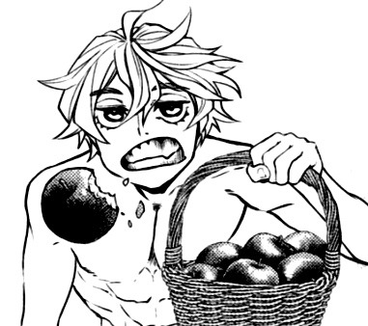
พระเจ้าทรงนำต้นไม้แห่งความรู้ดีรู้ชั่วมาไว้ในสวนเอเดนเพื่อให้อาดัมและเอวามีทางเลือก - ที่จะเชื่อฟังพระองค์หรือไม่เชื่อฟัง อาดัม และเอวาเป็นอิสระที่จะทำอะไรก็ได้ตามที่เขาทั้งสองต้องการ นอกผลไม้จากต้นไม้แห่งความรู้ดีรู้ชั่วเท่านั้นที่เขาทั้งสองถูกห้ามไม่ให้กิน หนังสือปฐมกาล 2:16-17 กล่าวว่า “พระเจ้าจึงทรงบัญชาแก่มนุษย์นั้นว่า "บรรดาผลไม้ทุกอย่างในสวนนี้ เจ้ากินได้ทั้งหมด เว้นแต่ต้นไม้แห่งความสำนึกในความดีและความชั่ว ผลของต้นไม้นั้นอย่ากิน เพราะในวันใดที่เจ้าขืนกิน เจ้าจะต้องตายแน่”

Slide 11
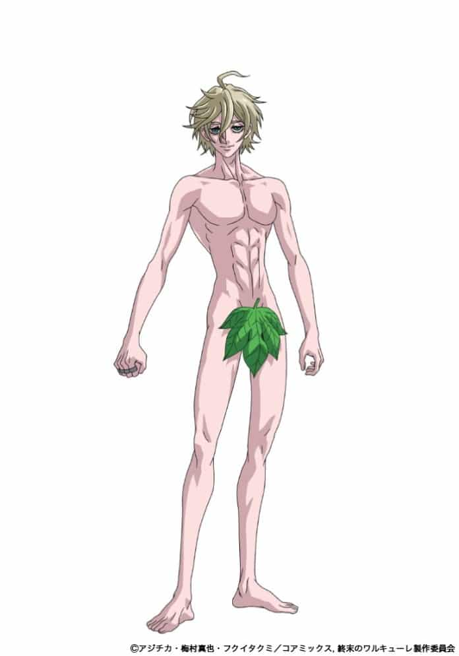
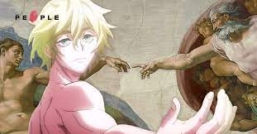
หากพระเจ้าทรงไม่ให้อาดัมและเอวามีทางเลือก เขาทั้งสองก็จะเป็นเหมือนหุ่นยนตร์ที่เพียงแค่ทำตามโปแกรมที่ถูกตั้งมาเท่านั้น พระเจ้าทรงสร้างอาดัมและเอวาให้เป็นสิ่งมีชีวิตที่มี “อิสระ” มีความสามารถในการตัดสินใจ, มีความสามารถในการเลือกระหว่างความดีและความชั่ว ดังนั้นเพื่อที่อาดัมและเอวาจะมี “อิสระ” อย่างแท้จริง - เขาจะต้องมีทางเลือก

Slide 12
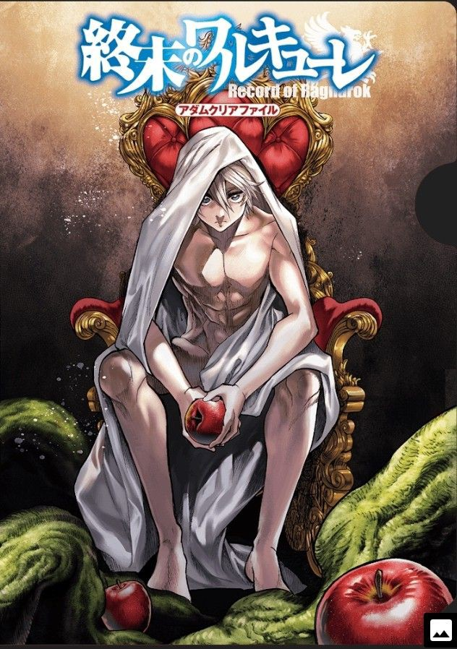
การ​กิน​ผลไม้​ไม่​ได้​หมาย​ความ​ว่า​ผู้​ผิด​จะ​ต้อง​ตาย​ทันที อา​ดัม​และ​เอ​วา​ยัง​มี​ชีวิต​อยู่​หลัง​จาก​กิน​แล้ว พระ​คัมภีร์​ต้อง​การ​บอก​เพียง​ว่า​บาป​ซึ่ง​มี​การ​กิน​ผลไม้​เป็น​สัญ​ลักษณ์ เป็น​สาเหตุ​ของ​ความ​ตาย

Slide 13
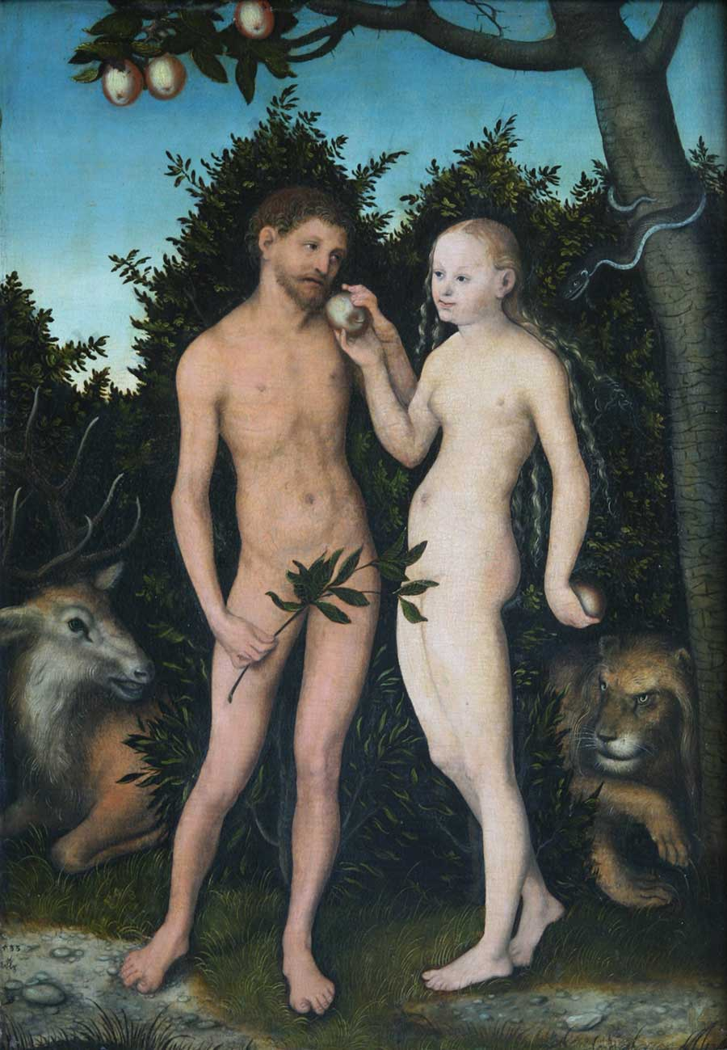
ไม่มีอะไรชั่วร้ายเกี่ยวกับต้นไม้แห่งความรู้ดีรู้ชั่วหรือผลของมัน การกินผลของมันคงไม่ทำให้อาดัมและเอวาฉลาดขึ้นแน่ ๆ แต่ท่าทีของการไม่เชื่อฟังต่างหากที่นำอาดัมและเอวาไปสู่ความชั่วร้าย ความบาปในการไม่เชื่อฟังพระเจ้านำความบาปและความชั่วร้ายเข้ามาในโลกและในชีวิตของเขาทั้งสอง การกินผลไม้ อันเป็นการกระทำที่ไม่เชื่อฟังพระเจ้า คือสิ่งที่ทำให้อาดัมและเอวารู้จักกับความชั่วร้าย หนังสือปฐมกาล 3:6-7 กล่าวว่า “เมื่อหญิงนั้นเห็นว่า ต้นไม้นั้นน่ากินและน่าดูด้วย ทั้งเป็นต้นไม้ที่มุ่งหมายจะให้เกิดปัญญา จึงเก็บผลไม้นั้นมากิน แล้วส่งให้สามีกินด้วย

Slide 14
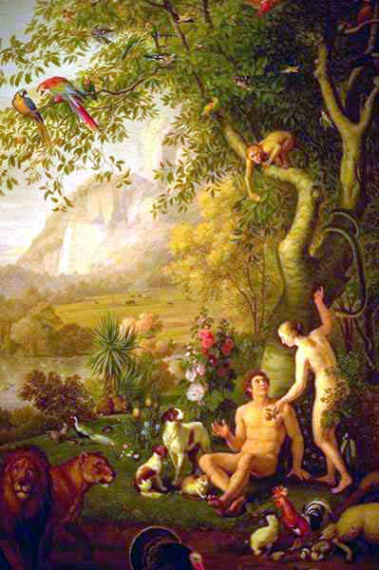
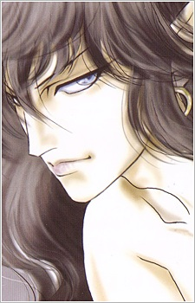
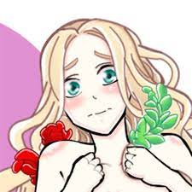
แล้วทำไมพระองค์ยังทรงนำต้นไม้แห่งความรู้ดีรู้ชั่วเข้ามาไว้ในสวนเอเดนเพื่อให้ซาตานล่อลวงอาดัมและเอวาอีกเล่า?

Slide 15
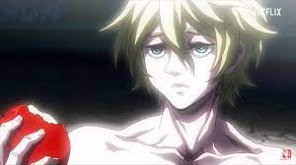
เมื่อพระเจ้าได้ทราบว่าอดัม และอีฟกินผลแห่งความสำนึกในความดี และความชั่วไปแล้ว พระองค์จึงตรัสถามกับอดัมว่า “เจ้าทำอะไรลงไป” อดัมก็โยนความผิดไปให้อีฟว่า “หญิงที่พระองค์ประทานให้อยู่กินกับข้าพระองค์นั้นส่งให้ ข้าพระองค์จึงรับประทาน” พระองค์จึงตรัสถามกับอีฟว่า “เจ้าทำอะไรลงไป” อีฟจึงตอบว่า “งูล่อลวงข้าพระองค์ ข้าพระองค์จึงรับประทาน”

Slide 16
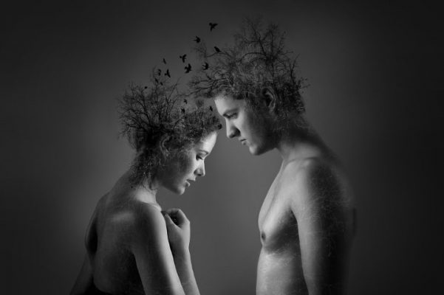
พระเจ้าทรงนำต้นไม้แห่งความรู้ดีรู้ชั่วเข้ามาไว้ในสวนเอเดนเพื่อให้ทางเลือกกับอาดัมและเอวา พระเจ้าทรงอนุญาตให้ซาตานทดลองอาดัมและเอวาเพื่อบังคับให้เขาทั้งสองเลือก แล้วอาดัมและเอวาก็เลือก, จากเสรีภาพของเขาเอง, ที่จะไม่เชื่อฟังพระเจ้าและกินผลไม้ต้องห้ามนั้น ผลจากการเลือกนั้นก็คือ – ความชั่วร้าย, ความบาป, โรคภัยไข้เจ็บ และความตายจึงเข้ามาสู่โลกตั้งแต่ในบัดนั้น ผลของการเลือกของอาดัมและเอวาทำให้มนุษย์ทุกคนเกิดมาพร้อมกับมีธรรมชาติบาปในตัว

Slide 17
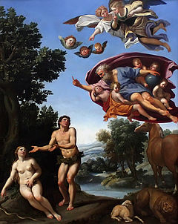
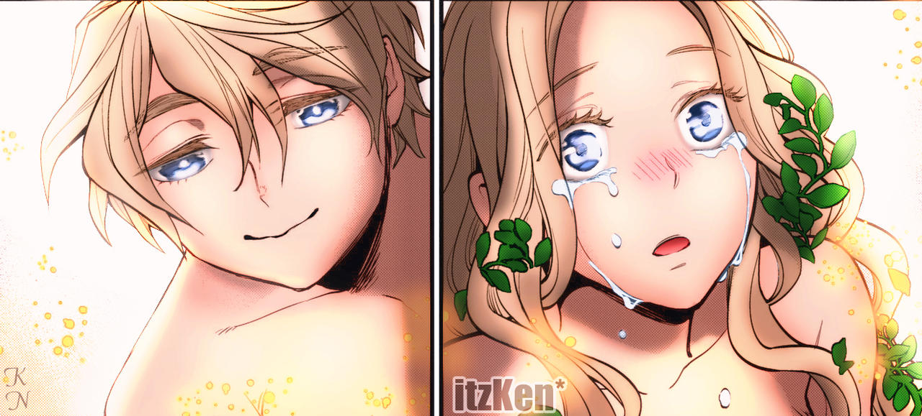
นี่เองเป็นเหตุผลว่าทำไมคนเราจึงเกิดมาแล้วต้องตาย สาเหตุก็เป็นเพราะการไม่เชื่อฟังของอดัม และอีฟที่ต่างโทษการสร้างสรรค์ของพระเจ้านั่นเอง… ทุกคนคงจะงงว่า แล้วเกี่ยวอะไรกับเรา ถ้าจะบอกตามความเชื่อ หรืออ้างอิงจากพระคัมภีร์นั่นเป็นเพราะว่า เราก็คือญาติของอดัม และอีฟ เพราะทั้งคู่เป็นมนุษย์คู่แรกบนโลกนี้ เราจะเกิดมาไม่ได้ถ้าไม่มีพวกเขาซึ่งเป็นเผ่าพันธุ์ของเราที่มีพระฉายาพระเจ้า ดังนั้นความบาปที่ทั้งคู่ได้ทำ ก็ตกทอดมาถึงเรานั่นเอง

Slide 18
สรุป … มีต้นไม้อยู่ 2 ชนิดคือ ต้นไม้แห่งชีวิต และ ต้นไม้แห่งความรู้ดีรู้ชั่ว เนื่องจากพระเจ้าได้อนุญาตให้มนุษย์ก็ได้กินผลของต้นไม้แห่งชีวิตอยู่แล้วจึงทำให้พวกเขาเป็นอมตะ แต่เมื่อเขาได้ทำบาปโดยการขัดขืนคำสั่งของพระเจ้าโดยการกินผลจากต้นไม้รู้ดีรู้ชั่วทำให้ความตายเข้ามาถึงพวกเขา … นอกจากนี้พระคัมภีร์ยังบอกด้วยอีกว่า แต่เดิมมนุษย์ ไม่ได้เป็นสิ่งสร้างที่อยู่ในโลกนี้(ปฐก. 2:15)พระเจ้าได้ย้ายเขามาอยู่ในสวนเอเดนและมอบหน้าที่ให้เขาดูแลสิ่งทรงสร้างต่างๆ บ้านในโลกนี้เป็นเพียงสถานที่ชั่วคราว แต่มีบ้านที่ถาวรที่พวกเราจากมา จะได้อยู่ด้วยกับพระเจ้าตลอดนิรันดรอย่างแน่นอน

Slide 19
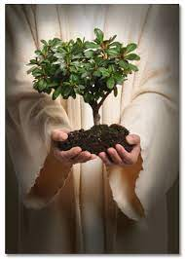
ทุกคนมีแนวโน้มที่จะทำบาป สุดท้ายแล้วการตัดสินใจของอาดัมและเอวาคือการทำให้พระเยซูคริสต์ต้องมาสิ้นพระชนม์บนกางเขนและหลั่งพระโลหิตของพระองค์เพื่อเรา โดยความเชื่อในพระคริสต์ เราสามารถเป็นอิสระจากความบาปและผลของมันได้ ขอให้เราสะท้อนเสียงของท่านญเปาโลในหนังสือโรม 7:24-25 กันเถิด: “โอย ข้าพเจ้าเป็นคนน่าสมเพชอะไรเช่นนี้ ใครจะช่วยข้าพเจ้าให้พ้นจากร่างกายนี้ซึ่งเป็นของความตายได้ ข้าพเจ้าขอบพระคุณพระเจ้า โดยทางพระเยซูคริสต์องค์พระผู้เป็นเจ้าของเรา”

